Slide 1
Fagnettverk innan habilitering og rehabilitering
Maria Ljunglöf,
Rådgjevar, Koordinerande eining, Helse Førde
Notes:
Koordinerande eining! Lovpålagt teneste.
Enheten skal ha oversikt over, og nødvendig kontakt med, habiliterings- og rehabiliteringsvirksomheten i kommunen.
I tillegg skal enheten ha overordnet ansvar for arbeidet med individuell plan og for oppnevning, opplæring og veiledning av koordinator Spesialisthelsetenesteloven §2-5b
Lovpålagd teneste. I alle kommunar og i helseføretakSkal bidra til å sikre heilhetlige og koordinerte tilbod til pasientar og brukarar med behov for tenester frå fleire fagområder, nivå og sektorer.
Ansvaret omfattar alle pasient- og brukargrupper med trong for langvarige og koordinerte tenester, og er ikkje avgrensa til habilitering og rehabilitering

Slide 2
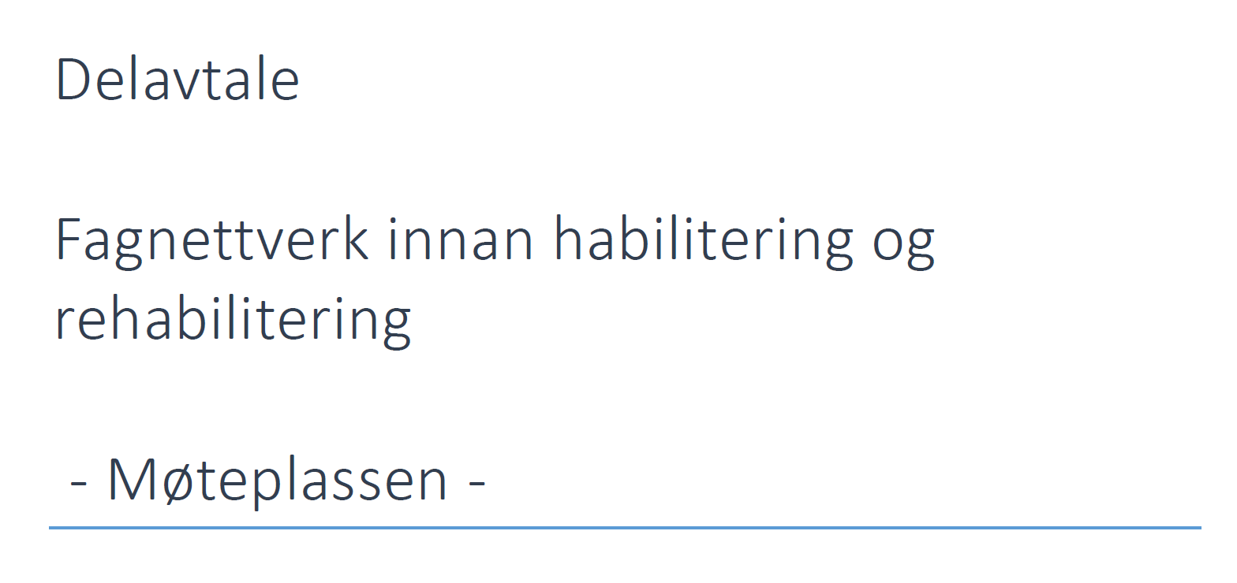
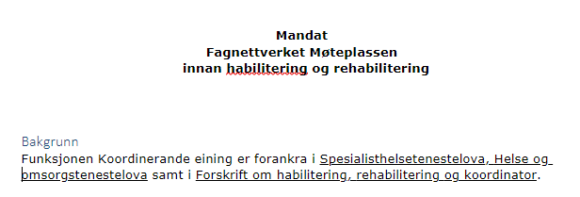
Delavtale Mandat
Mandat fagnettverket Møteplassen
Notes:
at ein årleg orienterer i fagleg samarbeidsutval om arbeidet som har vore gjort.

Slide 3
Fagnettverket Møteplassen skal:
vere eit fora for dei koordinerande einingane innan hab. og rehabilitering
i kommunane og på sjukehuset.
legge til rette for samhandling innan habiliterings- og rehabiliterings-felta.
vere ein del av samhandlingssystemet for kommunar, spesialisthelsetenesta, brukarorganisasjonar og andre relevante samarbeidspartnarar
vere sentral i det lokale og i det regionale arbeidet for utvikling og synliggjering av oppgåver innan fagområda.
Notes:
Sikra koordinerte tilbod til pasientar og brukarar med behov for samansette tenester. Ref dei prioriterte pasientgruppene.
Arbeidar med dei lovpålagte systema individuell plan og koordinator. Rettleiarar, informasjon, opplæring, i gruppe og individuelt, tildeling av koordinatorrolla. Visma Flyt Samspill.
Oversikt over habiliterings og rehabiliteringstilbod i regionen.

Slide 4
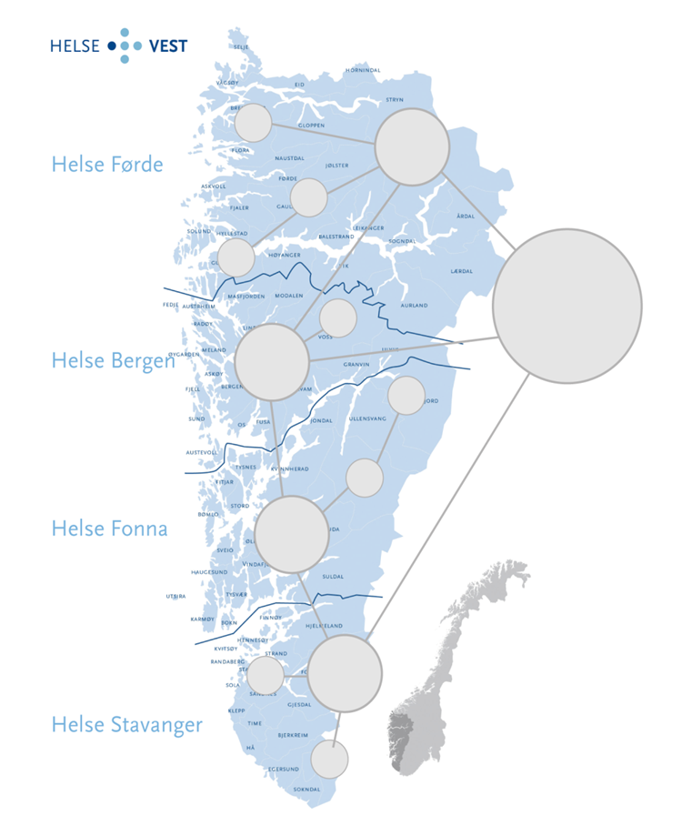
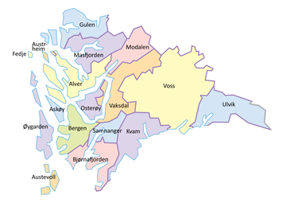
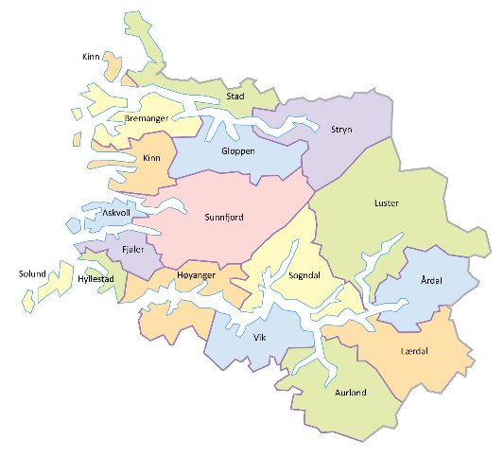
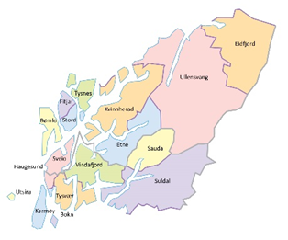
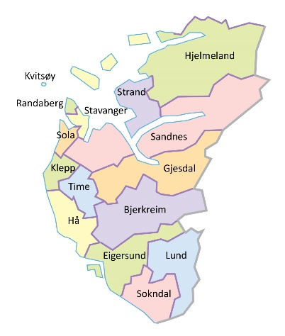
Koordinerande eining, Helse Vest
Kommuner
Helse Bergen HF område
Kommuner
Helse Førde HF område
KE
AU
Møte
plass
AU
KE
Kommuner
Helse Fonna HF område
AU
Kommuner
Helse Stavanger HF område
KE
KE
AU
https://www.helse-bergen.no/regionalt-kompetansesenter-for-habilitering-og-rehabilitering/
Notes:
Alle er no i Samhandlingseiningar. Ikkje berre habilitering og rehabiliteringsavdelingar. Ein skal tenke rehabilitering på alle avdelingar i helseføretak.
Samarbeid med Regional koordinerande eining.

Slide 5
Arbeidsutval sammensetting
Barteldina Wichers Representant Hyllestad kommune
Anne Bjørbak Standal Representant Kinn kommune
Kari Ingeborg Bukve Representant Luster Kommune
Ellen Eiken RKHR Representant private institusjonar
----------------- Representant Habilitering Helse Førde
----------------- Representant Rehabilitering Helse Førde
Magne Sellevoll Representant, Brukarutvalet
Maria Ljunglöf Rådgjevar, Koordinerande eining, Helse Førde
Notes:
Per i dag. Møter på Teams. Har arbeida med mandat.

Slide 6
Informasjon på internett
Koordinerande eining i Helse Førde
https://www.helse-forde.no/samhandling-i-sogn-og-fjordane/koordinerande-eining-for-habilitering-og-rehabilitering-i-helse-forde/
Nettverk med KE i kommunane
https://helse-forde.no/samhandling-i-sogn-og-fjordane/koordinerande-einingar-i-sogn-og-fjordane
Notes:
§ 2-5 b.Koordinerende enhet
, jf. §§ 2-5 og 2-5 a.
Helseforetaket skal ha en koordinerende enhet som skal ha en generell oversikt over habiliterings- og rehabiliteringstiltak i helseregionen.
Enheten skal ha oversikt over, og nødvendig kontakt med, habiliterings- og rehabiliteringsvirksomheten i kommunen.
I tillegg skal enheten ha overordnet ansvar for arbeidet med individuell plan og for oppnevning, opplæring og veiledning av koordinator Spesialisthelsetenesteloven §2-5b
Lovpålagd teneste. I alle kommunar og i helseføretak. Lov om kommunale helse- og omsorgstjenester m.m. (helse- og omsorgstjenesteloven)
I Helse Førde er det meg.
Skal bidra til å sikre heilhetlige og koordinerte tilbod til pasientar og brukarar med behov for tenester frå fleire fagområder, nivå og sektorer.
Ansvaret omfattar alle pasient- og brukargrupper med trong for langvarige og koordinerte tenester, og er ikkje avgrensa til habilitering og rehabilitering
(Helsedirektoratet, 2015)

